Slide 1
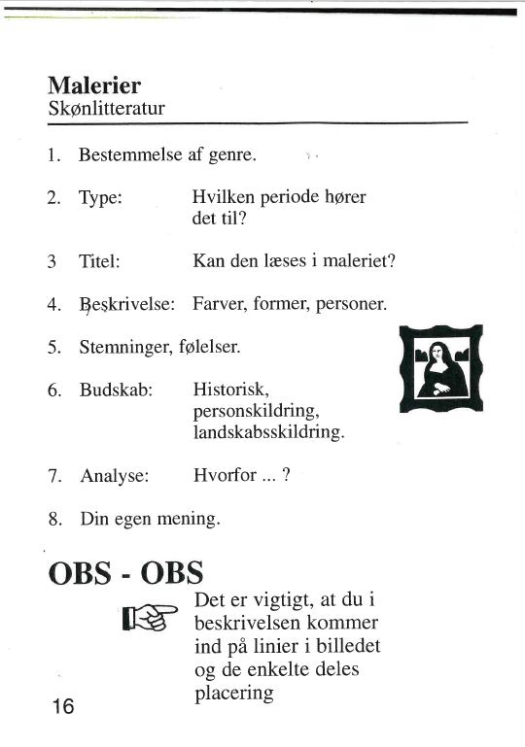
Skrivligt avrik
Vel ein málning
Skriva eina analysu/viðgerð av myndini.
Endaligi teksturin skal sendast á mail sun. 13/11.
Brúka frymilin, vit skrivaðu upp á talvuna hin dagin.
Vit arbeiða eisini við hesum í komandi viku.
Tit, sum hava trupult við at skriva ein tekst, gera stikkorð fyrst, sum tit aftaná broyta til samanhangandi tekst.

Slide 2
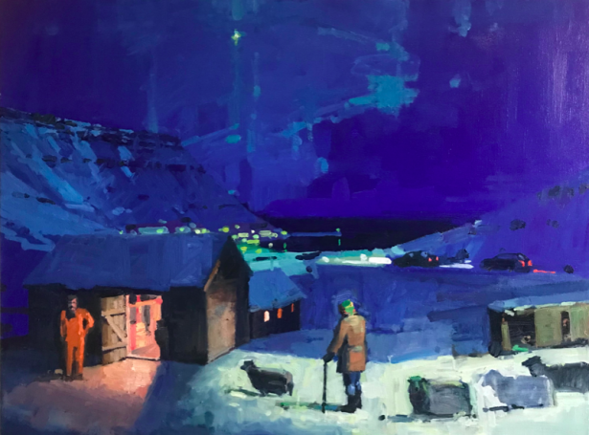
Heðin Kambsdal

Slide 3
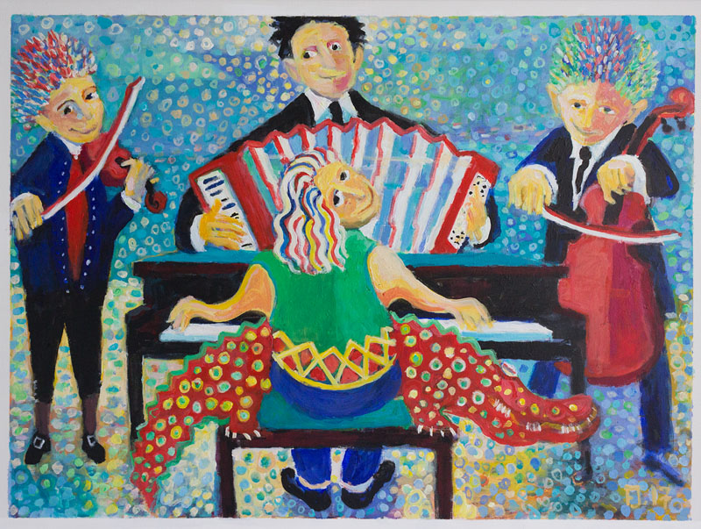

Slide 4
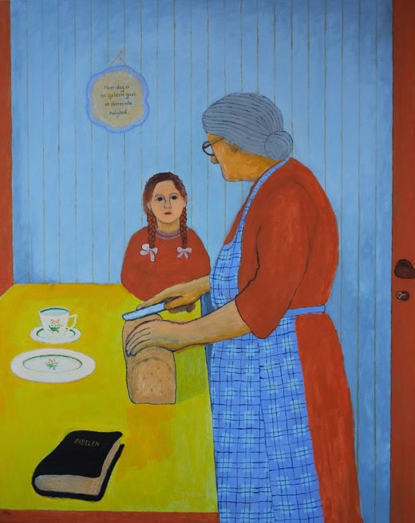

Slide 5
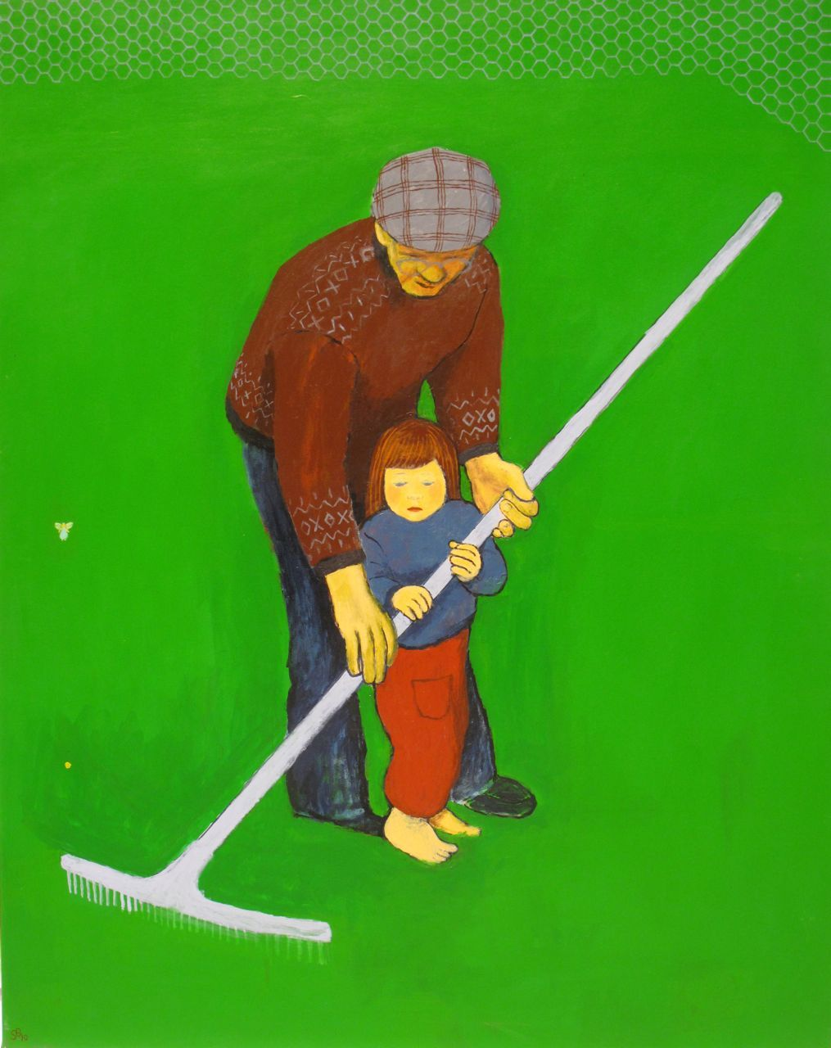
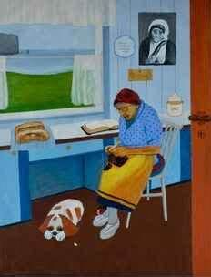
Sigrun Gunnarsdóttir

